Slide 1
Задание 2

Slide 2
Используя набор данных на листе «Training» в качестве обучающей выборки, предсказать значения целевой переменной Target для набора данных на листе «Validate». Пояснить выбор метода. Привести оценки точности и качества предиктивной модели. Построить ROC-кривую. Назвать три наиболее важных предиктора.
Задание

Slide 3
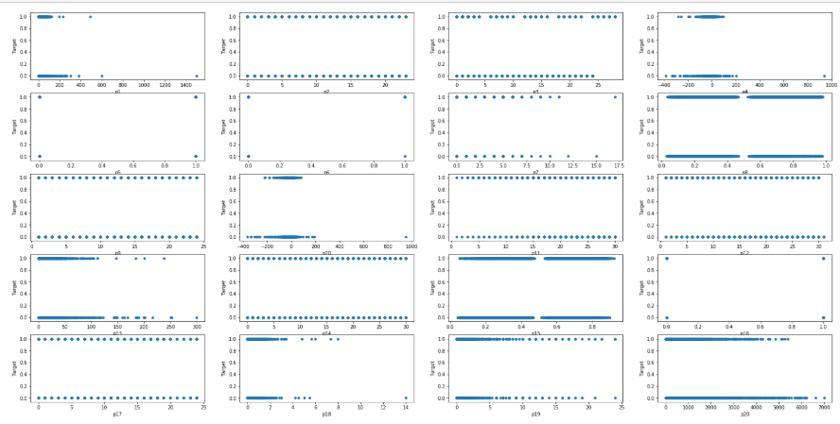
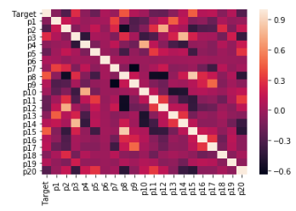
Предварительный поиск закономерностей
Видим, от никакой признак не описывает целевую переменную (график слева).
Так же присутствуют сильно коррелирующие между собой переменные (график сверху), с ними разберемся позже.

Slide 4
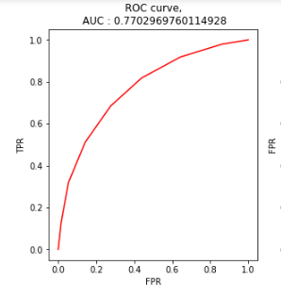
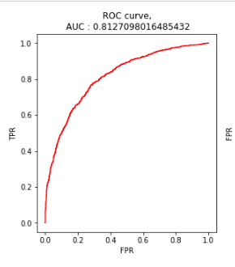
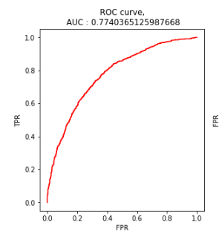
Обучение Линейного классификатора
В данных были замечены пропуски, поэтому было принято решение заполнить их с помощью средних значений по столбцам (первый график) и с помощью нулей (второй). На третьем графике изображен результат с нормированными значениями признаков (нули выступали заполнителями пропусков).
Можно сделать вывод, что лучший метод заполнения – нули. А также, что нормирование признаков не влияет на результат.

Slide 5
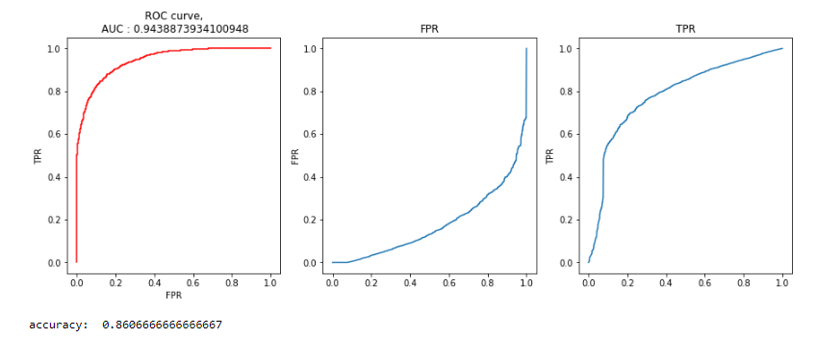
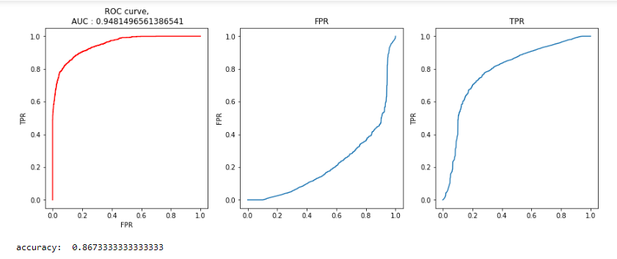
Обучение случайного леса
Первый лес обучен на тренировочном сете (20 параметров). Был получен результат точности 0.8607 и AUC 0.9439 (первый график).
После было принято решение уменьшить размерность признаков.
При отсеивании «ушло» 12 признаков. При обучении на оставшихся 8 признаках удалось добиться небольшого прироста в качестве: точность 0.8673 и AUC 0.9482 (график 2).
p3, p14, p19 – наиболее важные признаки (как минимум в подвыборке из 8 элементов)

Slide 6
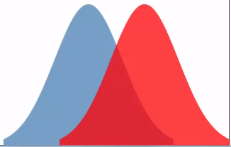
Предсказания
порог
порог
В задании нет никого наложения на предсказания. В виду этого за основу была следующая задача:
Нужно классифицировать людей, входящих в аэропорт на тех, у кого «есть бомба» и тех, у кого нет. В данной задаче не должно быть промахов, поэтому в качестве порога было взято значение ~0.2.
В данном случае модель будет выявлять достаточно много «ложных террористов». Но в то же время не пройдет ни один настоящий.

Slide 7
Спасибо за внимание!

